Slide 1
স্বাগতম

Slide 2
পরিচিতি
উপস্থাপনায়
পাঠ পরিচিতি
শ্রেণিঃ প্রথম
বিষয়ঃ বাংলা
পাঠ: ৮ (বর্ণ শিখি), পৃষ্ঠা নং-১১
সময়ঃ ৪৫ মিনিট
তারিখঃ ০১-০৮-২০১৯
নার্গিস আক্তার
সহকারি শিক্ষক
ফজু খলিফা কান্দি সরকারি প্রাঃ বিদ্যালয়।
শিবচর, মাদারিপুর।
nargisat1981@gmail.com

Slide 3
চল একটি গল্প শুনি

Slide 4
আজকের পাঠঃ
বর্ণ শিখি
অ,আ

Slide 5
শিখনফল
শোনাঃ১.১.১ বাক্যে ও শব্দে ব্যবহ্নত বর্ণমালা ধ্বণি মনোযোগ সহকারে শুনবে ও মনে রাখবে;
বলাঃ ১.১.১ বাক্যে ও শব্দে ব্যবহ্নত বাংলা বর্ণমালার ধ্বণি স্পষ্ট ও শুদ্ধ উচ্চারণে বলতে পারবে।

Slide 6
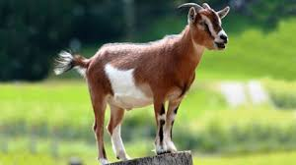
ছবিটিতে আমরা কি দেখছি?
অ
অজ
অজ আসে।

Slide 7
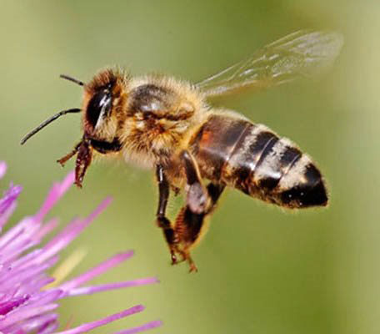
ছবিটিতে আমরা কি দেখছি?
অ
অলি
অলি হাসে

Slide 8
ছবিটিতে আমরা কি দেখছি?
আ
আম
আম খাই

Slide 9
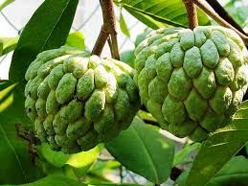
ছবিটিতে আমরা কি দেখছি?
আ
আতা
আতা চাই

Slide 10
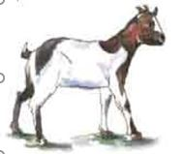
ছবি দেখে বর্ণ মিল কর ও বর্ণ থেকে শব্দ বের কর।
একক কাজ
অ
আম-আ-ম
আ
অজ-অ-জ
আ
অলি-অ-লি
অ
আতা-আ-তা

Slide 11
জোড়ায় কাজ
শিক্ষার্থীরা অ,আ বর্ণদুটি একে অপরকে জোড়ে জোড়ে বলবে।

Slide 12
বর্ণ দ্বারা ১ টি করে শব্দ বল
দলগত কাজ
বর্ণ | সবুজ | হলুদ
অ
আ

Slide 13
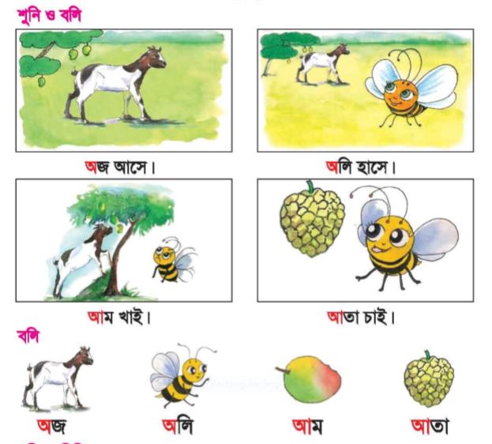
পাঠ্যবই সংযোগ
তোমরা বাংলা বইয়ের ১1 নং পৃষ্ঠা খোল। আমার সাথে জোড়ে জোড়ে পড়বে।

Slide 14
বর্ণটি দিয়ে বাড়িতে কি আছে
তা দেখে আসবে।
আ

Slide 15
ধন্যবাদ সবাইকে

